Slide 1

Finbank
Приложение за онлайн банкиране, с модул за инвестиране и лични финанси

Slide 2
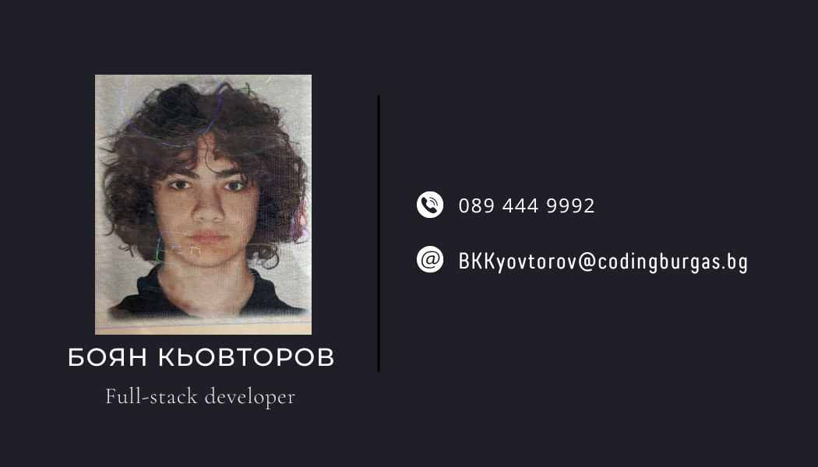
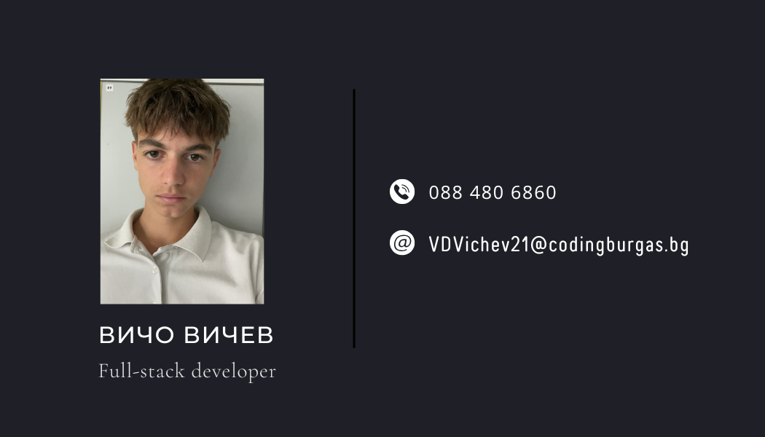
Нашият екип

Slide 3


Нашата идея

Slide 4

Стъпки за реализация

Slide 5






Използвани технологии
Сървърната логика
Клиентската част
Документация

